Slide 1

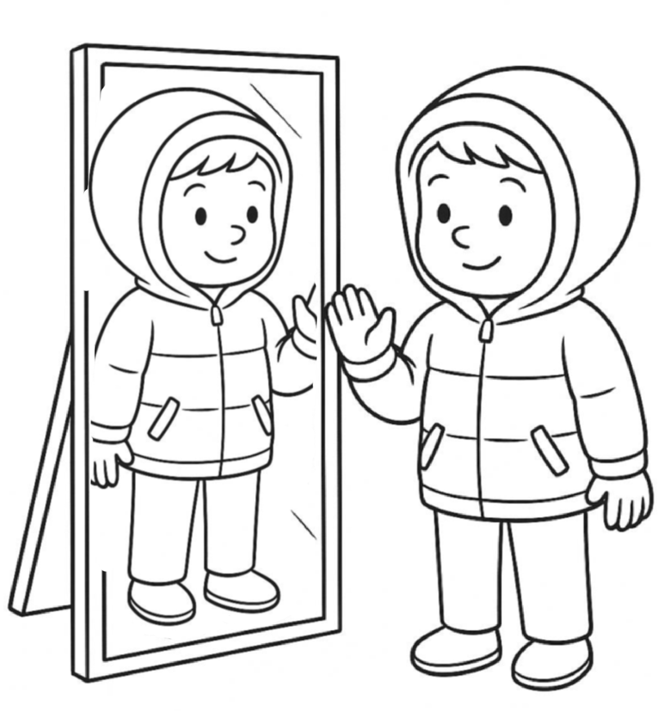
Rutiintegevused lasteaias
RIIETUMINE
Autorid: Malle Trummar, Lea Maiberg, Hedi Minlibajeva, Nonna Meltsas, Anna Golubeva
Visuaalide autor: Ulvi Salundo (AI - toega)
Õppematerjali loomist toetas Haridus- ja Teadusministeerium.
Narva, 2025

Slide 2
© 2025 Autorid
Käesolev õppematerjal on kaitstud autoriõigusega.
Materjali, sh tekstide ja visuaalide, kasutamine, paljundamine ja levitamine on lubatud mitteärilisel hariduslikul eesmärgil, viidates autoritele.
Visuaalid on loodud visuaalide autori juhendamisel tehisintellekti abil.

Slide 3
HAKKAME RIIETUMA.
PALUN PANE ENNAST RIIDESSE.
PALUN PÖÖRA SÄRK ÕIGET PIDI, SUL ON SÄRK TAGURPIDI SELJAS.
SUL ON SÄRK PAHEMPIDI SELJAS. PALUN VÕTA T-SÄRK ÄRA JA KEERA TEISTPIDI.
PALUN TÕMBA VARRUKAD ÜLES.(KÄÄRI KÄISED ÜLES)
PALUN TÕMBA SUKKPÜKSID ÜLES.
PALUN RIIETU OMA KAPI EES.
PALUN PANE SAAPAD ÕIGETPIDI, SAAPAD ON VALESTI JALAS.
PALUN KOHENDA MÜTSI JA KRAED.
PALUN PANE KAPUUTS PÄHE.
PALUN PANE MÄRJAD RIIDED (ASJAD) KUIVATUSKAPPI.
PALUN VAHETA JALANÕUD ÄRA, PANE SUSSID JALGA.
PALUN ÄRA TOPI OMA ASJU TEISE LAPSE KAPPI.
VAATA PEEGLISSE, KAS KÕIK ON NII NAGU PEAB.
KAS TÕMBAME KINDAD VARRUKA PEALE?
KAS PANEME KINDAD VARRUKA SISSE?

Slide 4
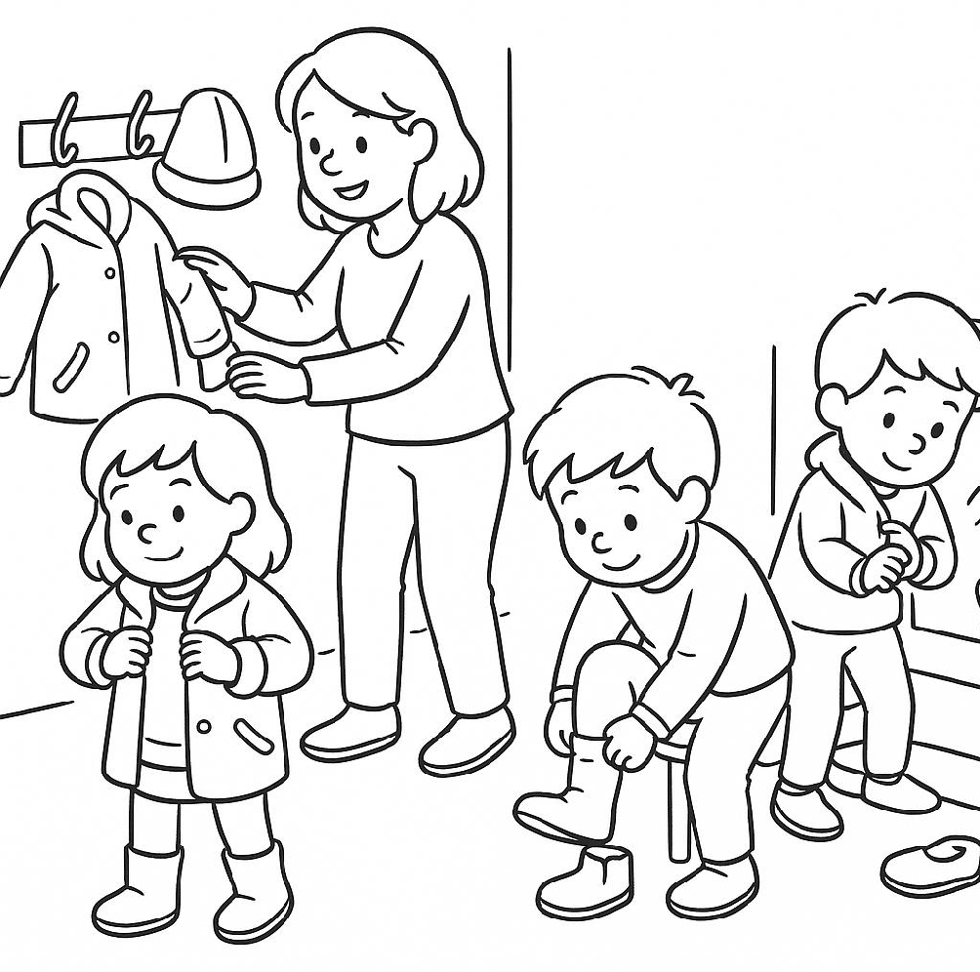
RIIETUMINE
HAKKAME RIIETUMA.
Rutiintegevused
lasteaias

Slide 5
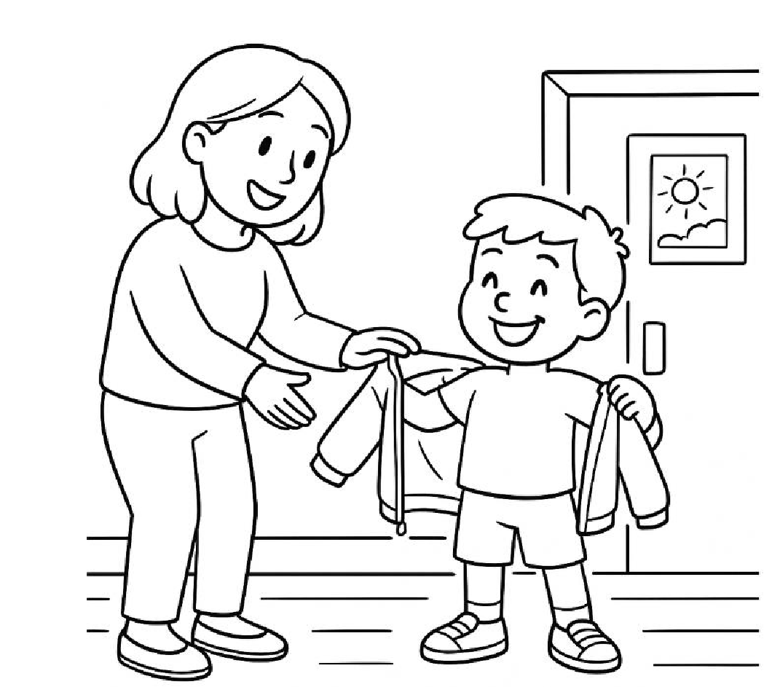
RIIETUMINE
PALUN PANE ENNAST RIIDESSE.

Slide 6
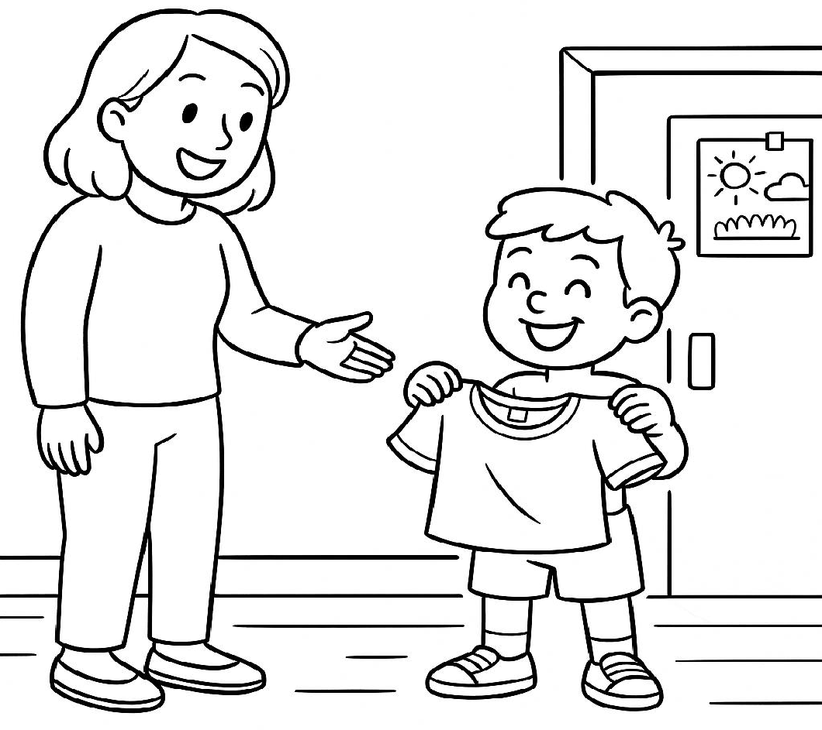
RIIETUMINE
PALUN PÖÖRA SÄRK ÕIGET PIDI, SUL ON SÄRK TAGURPIDI SELJAS.

Slide 7
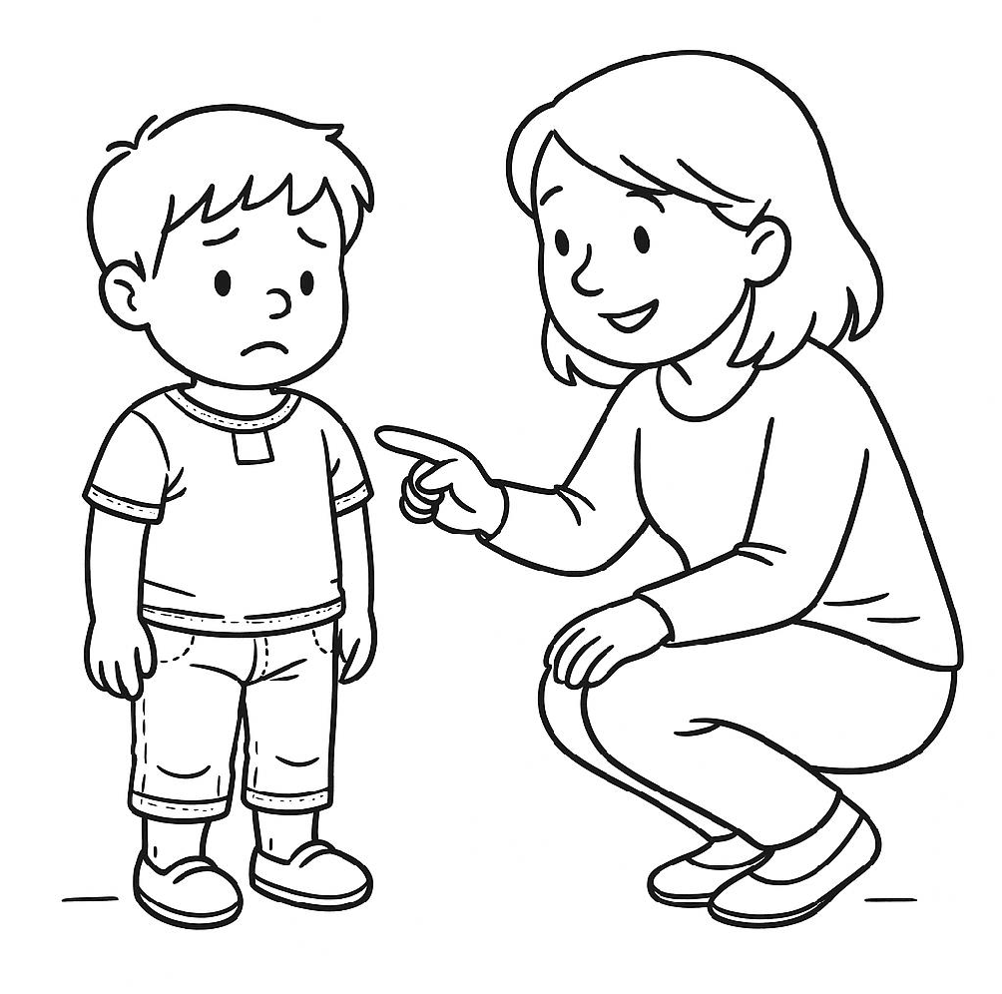
RIIETUMINE
SUL ON T-SÄRK PAHEMPIDI SELJAS. PALUN VÕTA T-SÄRK ÄRA JA KEERA TEISTPIDI.

Slide 8
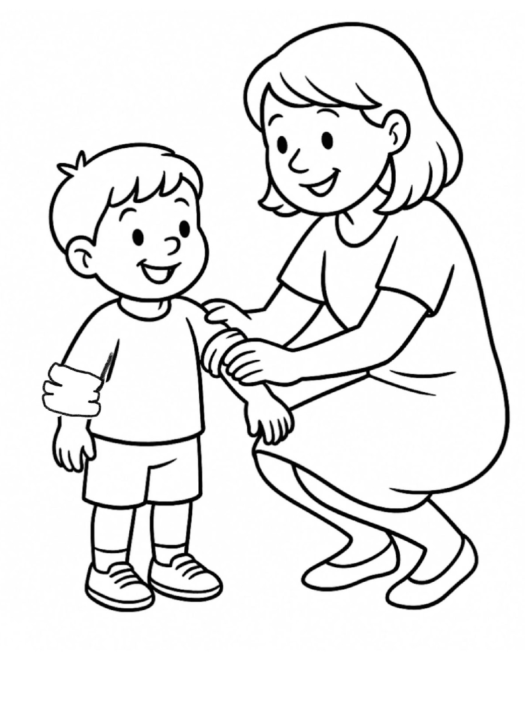
RIIETUMINE
PALUN TÕMBA VARRUKAD ÜLES.
KÄÄRI KÄISED ÜLES.

Slide 9
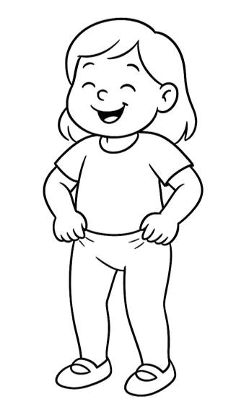
RIIETUMINE
PALUN TÕMBA SUKKPÜKSID ÜLES.

Slide 10
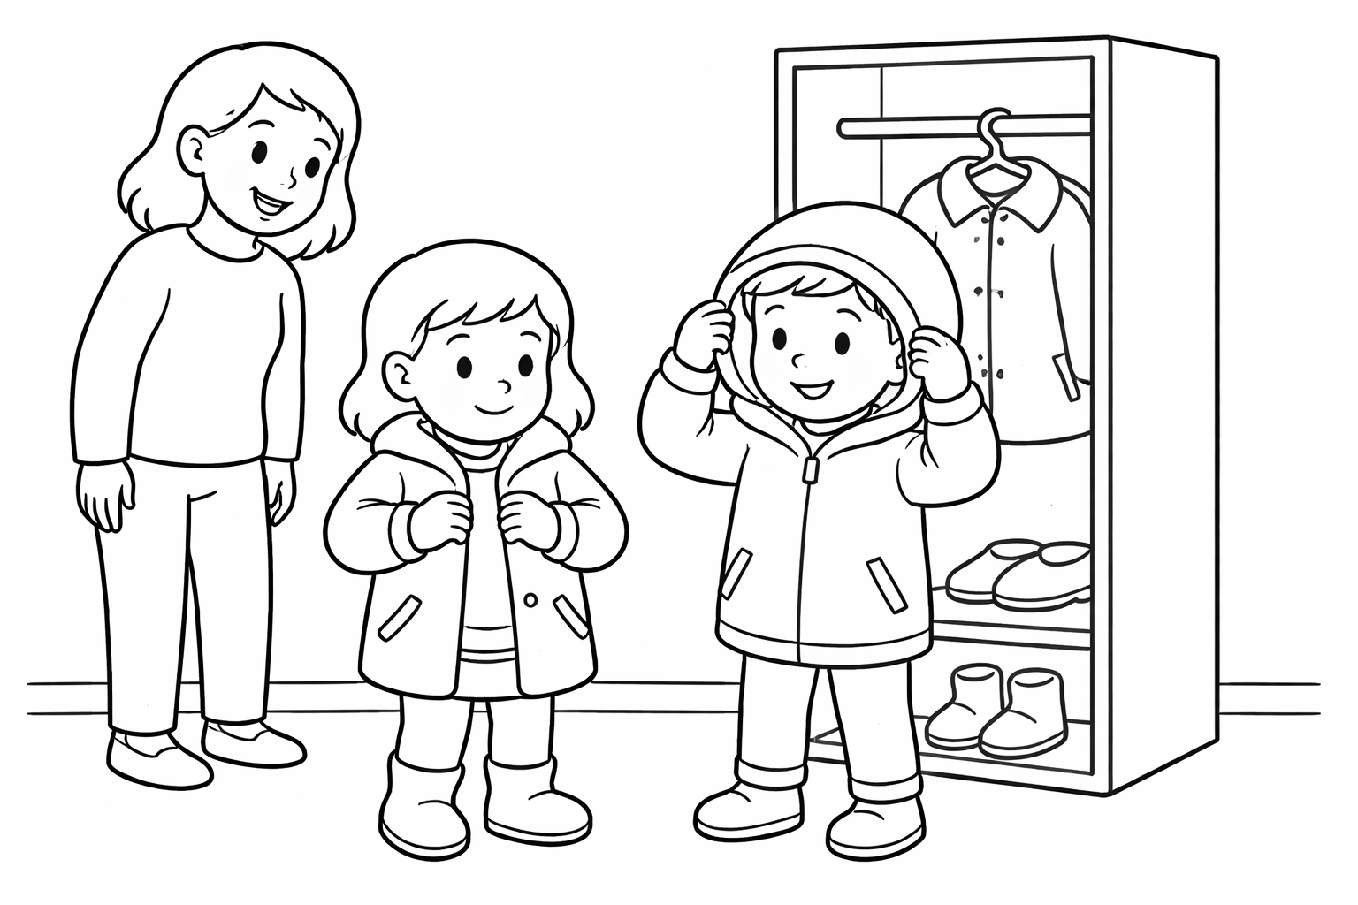
RIIETUMINE
PALUN RIIETU OMA KAPI EES.

Slide 11
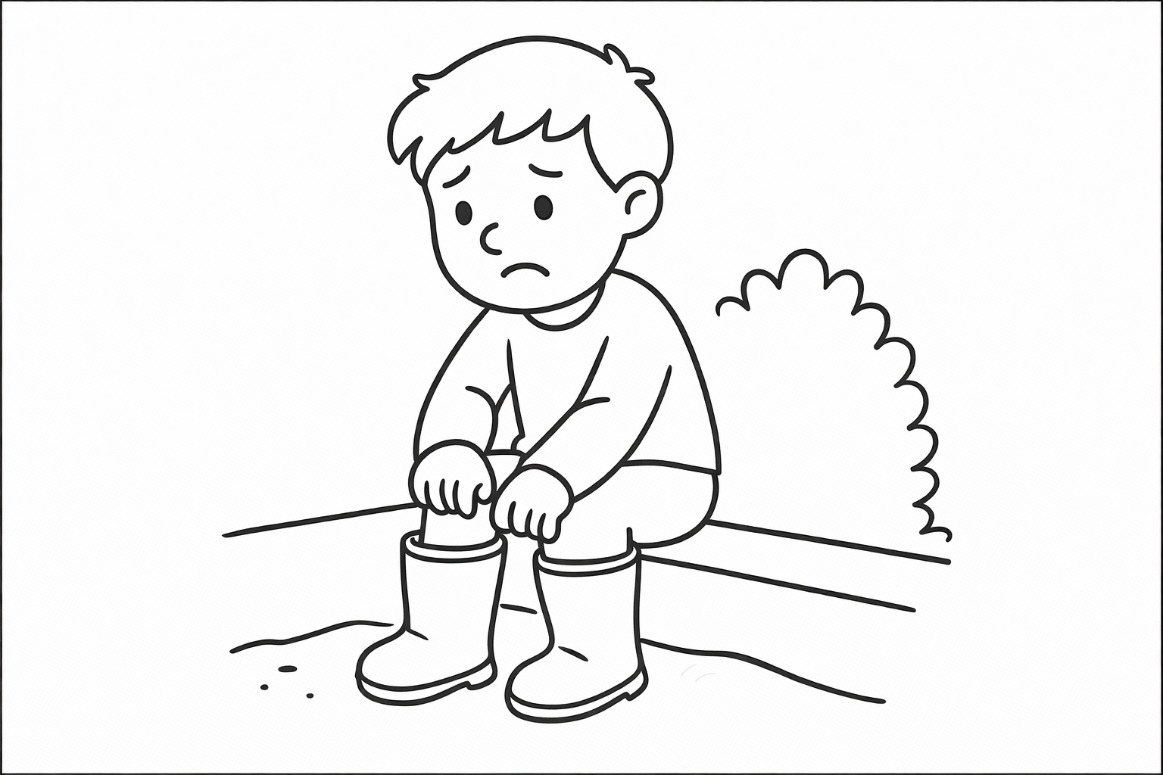
RIIETUMINE
PALUN PANE SAAPAD ÕIGETPIDI, SAAPAD ON VALESTI JALAS.

Slide 12
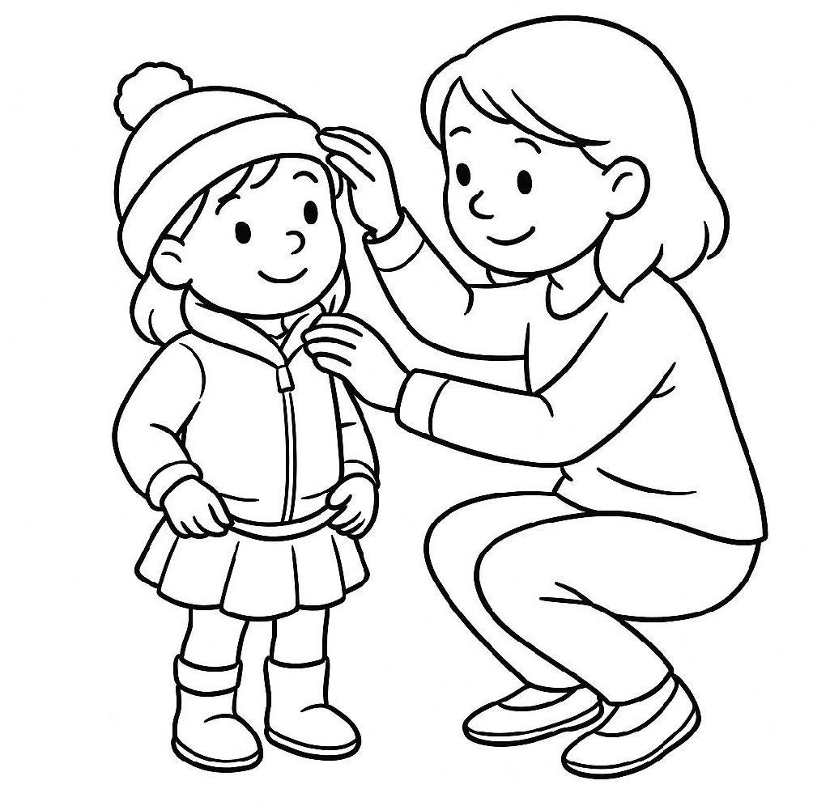
RIIETUMINE
PALUN KOHENDA MÜTSI JA KRAED.

Slide 13
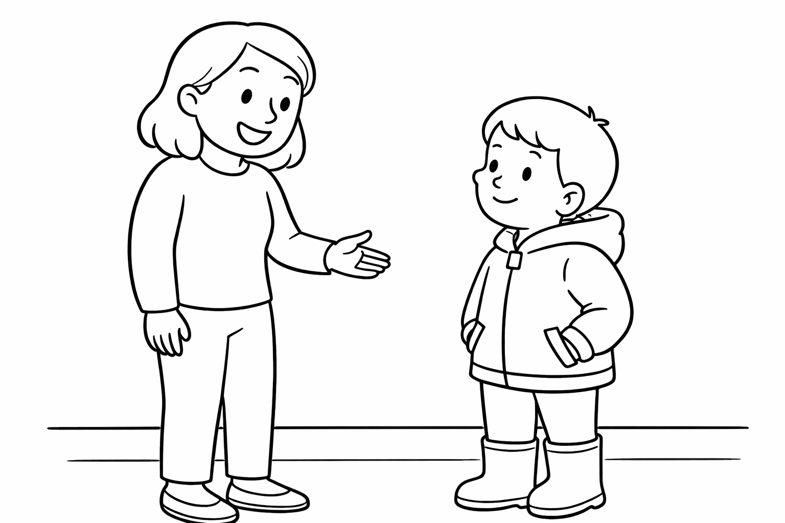
RIIETUMINE
PALUN PANE KAPUUTS PÄHE.

Slide 14
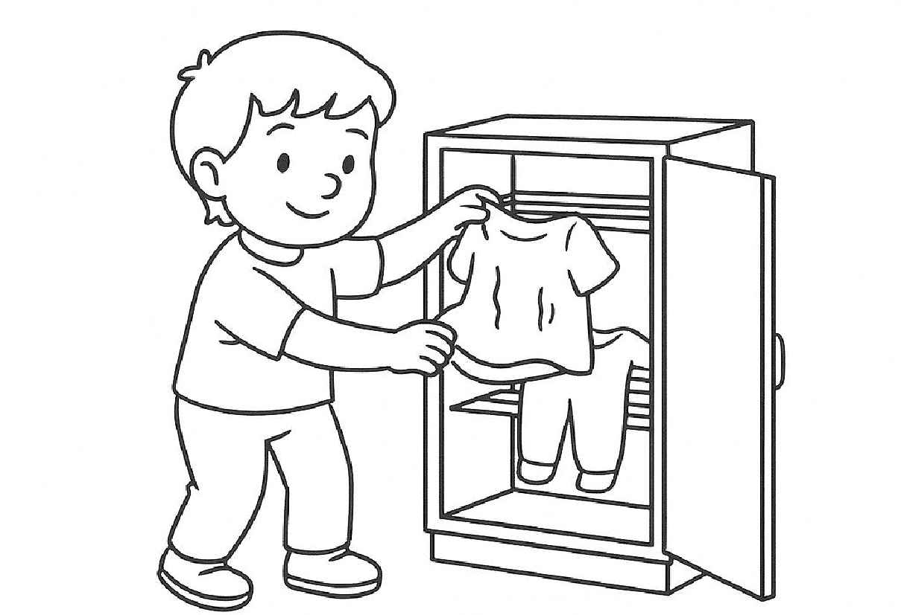
RIIETUMINE
PALUN PANE MÄRJAD RIIDED (ASJAD) KUIVATUSKAPPI.

Slide 15
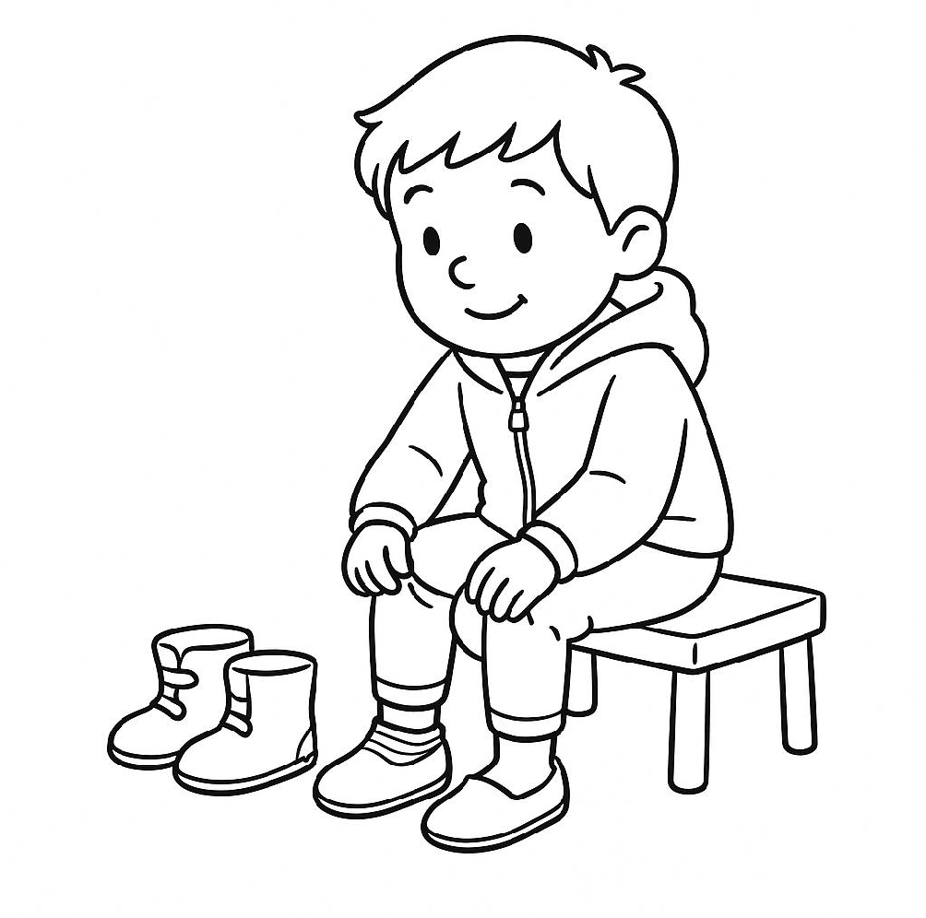
RIIETUMINE
PALUN VAHETA JALANÕUD ÄRA. PANE SUSSID JALGA.

Slide 16
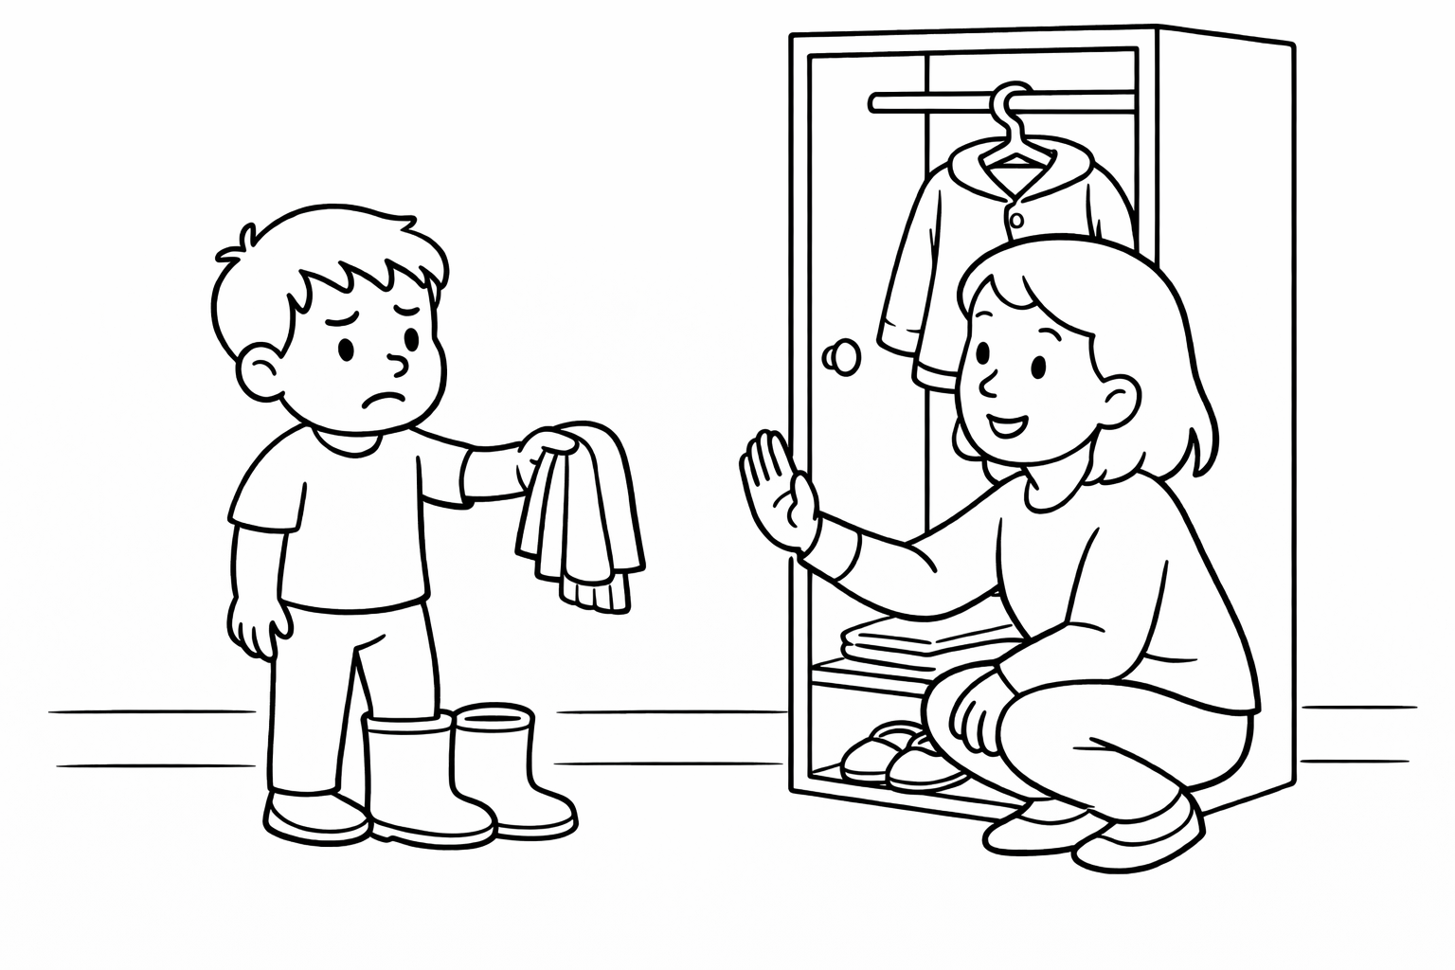
RIIETUMINE
PALUN ÄRA TOPI OMA ASJU TEISE LAPSE KAPPI.

Slide 17
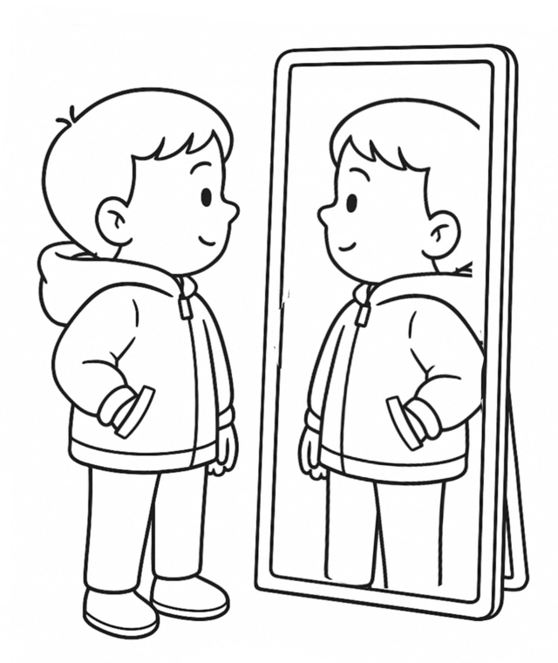
RIIETUMINE
VAATA PEEGLISSE, KAS KÕIK ON NII NAGU PEAB.

Slide 18
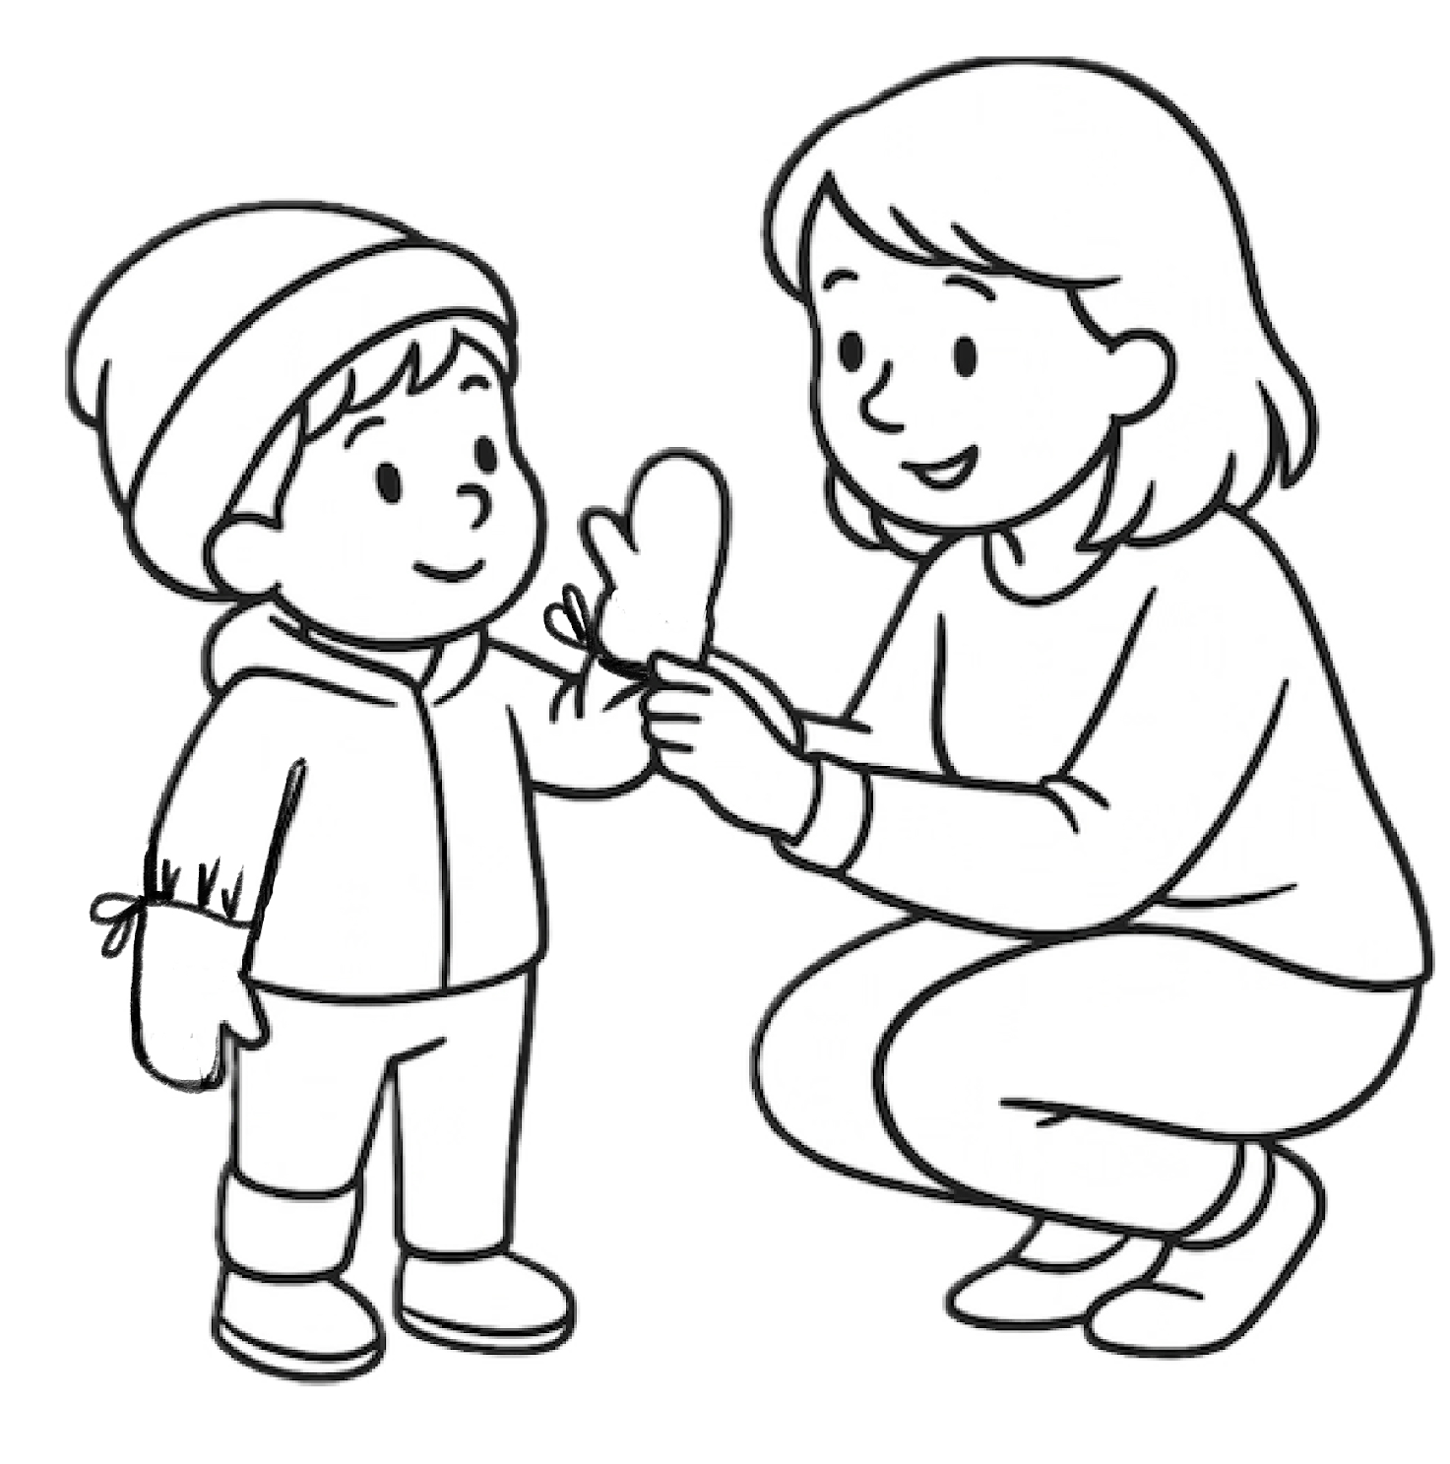
RIIETUMINE
KAS TÕMBAME KINDAD VARRUKA PEALE?

Slide 19
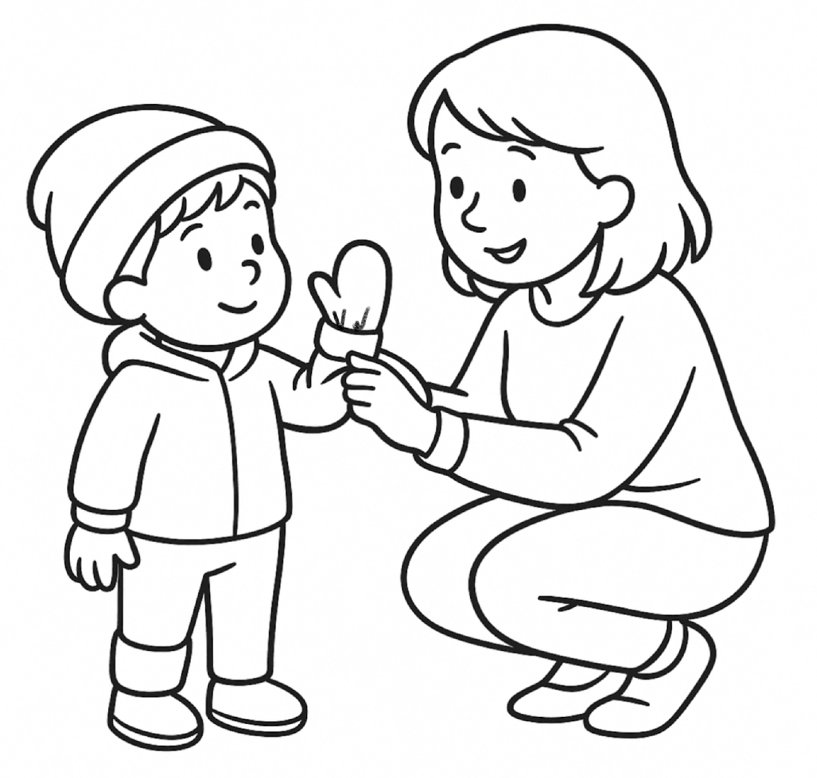
RIIETUMINE
KAS PANEME KINDAD VARRUKA SISSE?

